Slide 1
ПРОЕКТ
«ФУТБОЛ В ОБРАЗОВАНИИ»
ФГБУ «ФЕДЕРАЛЬНЫЙ ЦЕНТР ОРГАНИЗАЦИОННО-МЕТОДИЧЕСКОГО ОБЕСПЕЧЕНИЯ ФИЗИЧЕСКОГО ВОСПИТАНИЯ»

Slide 2
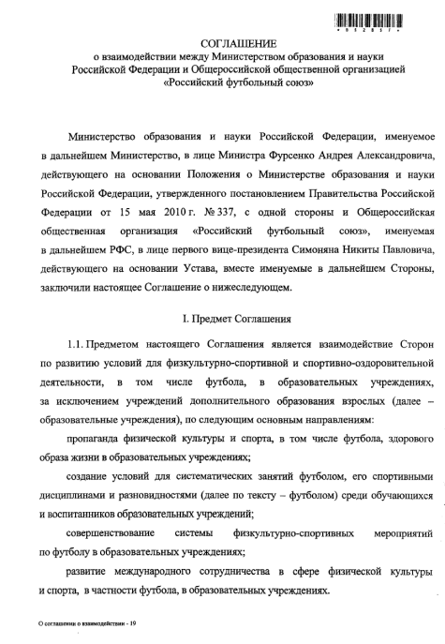
Соглашение о взаимодействии
между Министерством образования и науки Российской Федерации и Общероссийской общественной организацией «Российский футбольный союз»
по развитию условий для физкультурно-спортивной деятельности, в том числе футбола, в образовательных организациях Российской Федерации
(11 ноября 2011 года)
ОСНОВНЫЕ НАПРАВЛЕНИЯ СОГЛАШЕНИЯ:
пропаганда физической культуры и спорта, в том числе футбола, здорового образа жизни
в образовательных организациях;
создание условий для систематических занятий футболом, его спортивными дисциплинами и разновидностями среди обучающихся образовательных организаций;
совершенствование системы физкультурно-спортивных мероприятий по футболу
в образовательных организациях;
реализация мероприятий по футболу, направленных на максимальное привлечение обучающихся к занятиям ФК и С в общеобразовательных организациях;
развитие международного сотрудничества в сфере физической культуры и спорта,
в частности футбола, в образовательных организациях

Slide 3
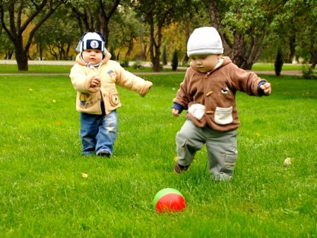
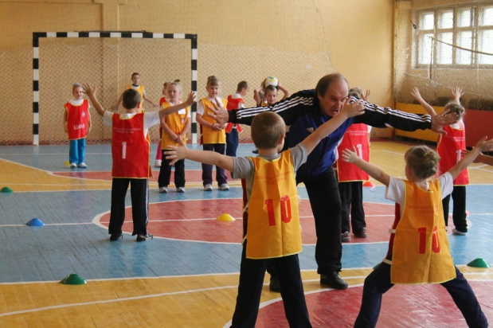
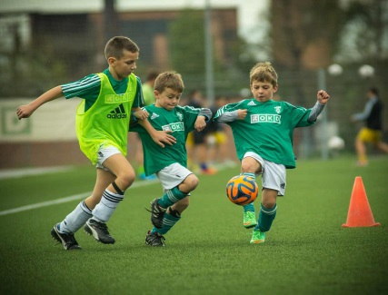
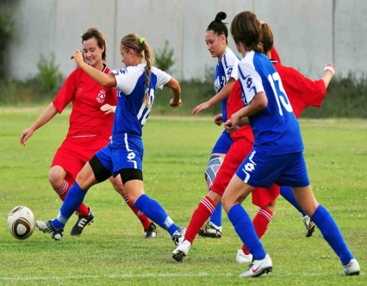
Программы интегративного курса по физическому воспитанию на основе футбола, рекомендованные экспертным советом Министерства образования и науки Российской Федерации по совершенствованию системы физического воспитания
в образовательных учреждениях Российской Федерации
«Программа интегративного курса физического воспитания
для дошкольников подготовительной группы на основе футбола»
Программа «Интегративный курс физического воспитания
для учащихся начальной школы на основе футбола»
Программа «Интегративный курс физического воспитания
для обучающихся основного общего образования на основе футбола»
«Программа физического воспитания на основе дополнительных занятий по футболу для обучающихся в рамках общего и среднего профессионального образования»

Slide 4
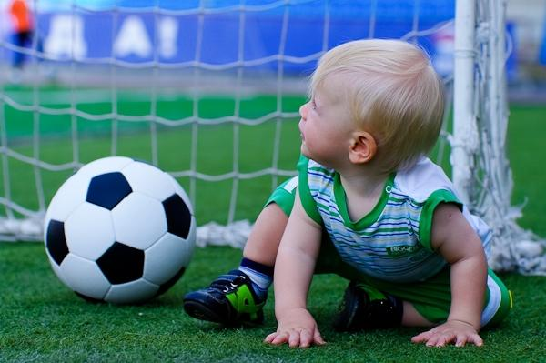
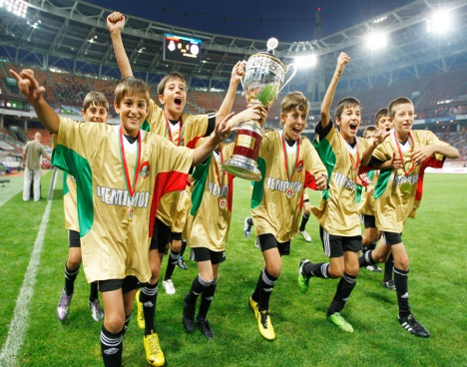
Особенности программ интегративного курса по физическому воспитанию на основе футбола по уровням образования
Дошкольное образование - ведущий вид деятельности – игра, как уникальная возможность для физического и нравственного воспитания детей, формирования интереса к занятиям физической культурой с элементами футбола, для дальнейшей спортивной ориентации на вид спорта футбол через интеграцию
с образовательными областями «Здоровье», «Безопасность», «Социализация», «Труд», «Познание», «Коммуникация»
Начальное общее образование - наряду с решением образовательных, оздоровительных и воспитательных задач, заложена идея возможности осуществлять системный отбор обучающихся, имеющих способности к дальнейшей спортивной ориентации и профессиональной деятельности в области футбола; созданы оптимальные условия для раз­вития и подъема массовости детско-юношеского футбола, формирования клубного спортивно-патриотического движения в школах, формирования основ культуры поведения болельщиков.
Основное общее образование - решение задач формирования физической культуры в целом с акцентом на достижения обучающимися метапредметных результатов (оценка ситуаций и принятие правильных решений, корректировка индивид., групп. и командных действий в различных условиях; определение целей, планирования их достижений…); создание оптимальных условий для обучающихся, не прошедших отбор для участия в тренировочном процессе по дополнительной предпрофессиональной программе, и обеспечиение им возможность заниматься футболом по месту учебы и жительства

Slide 5
Направленность программ интегративных курсов
по физическому воспитанию
на основе футбола в образовании
решение основных задач физического воспитания
создание единого образовательного пространства
на основе интеграции уроков физической культуры
с формами дополнительного физкультурно-спортивного образования
преемственность программ физического воспитания по уровням образования (дошкольное, начальное и основное общее образование)
системность
комплексность
конкретность
вариативность
доступность
простота

Slide 6
ПРОЕКТ «ФУТБОЛ В ОБРАЗОВАНИИ»
Цель проекта:
пропаганда здорового и безопасного образа жизни среди обучающихся, максимальное привлечение их к занятиям физической культурой и спортом через образовательные программы и организацию занятий футболом, совершенствование системы физкультурно-спортивных мероприятий по футболу и развитие международного сотрудничества в области футбола в системе образования Российской Федерации
Приоритетные задачи проекта:
приобщение детей через футбол к разносторонней двигательной активности;
формирование системы непрерывного футбольного образования (урок ФК на основе футбола + внеурочная деятельность и дополнительное образование);
создание условий для занятий в секциях футбола;
создание системы всероссийских соревнований по футболу/фестивалей;
проведение обучения и курсов повышения квалификации для педагогических работников;
установление связи между школами и ДЮСШ с целю отбора талантливых детей.

Slide 7
Фестивали «Футбол в школе», «Всей семьей на стадион»,
«Мой друг мяч»,
«Футбол класс!»
Спортивные праздники, приуроченные
к знаменательным футбольным датам
Проведение конференций, мастер-классов, совещаний, вэбинаров, КПК, телемостов, форумов
Образовательные программы, конкурсы, акции, викторины,
флеш-мобы, выставки, тематические недели
Спортивно-массовые мероприятия всероссийского и международного уровней для общеобразовательных организаций
ПРОЕКТ
«ФУТБОЛ В ОБРАЗОВАНИИ»
Мероприятия с приглашением спортсменов, ветеранов спорта, представителей федераций
Организация ШСК на основе футбола, секций по футболу
в образовательных организациях
Международное сотрудничество в сфере образовательных проектов и программ по футболу, реализуемых в системах образования других стран
Физкультурно-спортивные лагерные кампании по футболу
для непрерывного освоения обучающимися образовательных программ и программ спортивной подготовки

Slide 8
ПЛАН РЕАЛИЗАЦИИ МЕРОПРИЯТИЙ ПРОЕКТА «ФУТБОЛ В ОБРАЗОВАНИИ»
(в рамках проекта РФС «Футбол в школе»)
Проведение в сентябре 2017 г. во всех общеобразовательных организациях России первого урока физической культуры, посвящённого «Истории развития отечественного футбола»
Проведение всероссийского фестиваля «Неделя массового футбола» (23-30 сентября 2017 г.)
Проведение всероссийского фестиваля
«День массового футбола»
(май, ежегодно)
Подготовка Программно-методического комплекса по физическому воспитанию обучающихся 1-8 классов на основе футбола для общеобразовательных организаций
Проведение всероссийских конкурсов, акций на лучшую постановку физкультурно-спортивной работы по футболу в преддверии Чемпионата мира 2018 года в России
-
Организация и проведение пропагандистских мероприятий, посвящённых футболу (показательные выступления, мастер-классы с участием действующих спортсменов РФПЛ, ФНЛ, ПФЛ, ЛФЛ, ветеранов футбола)
Учреждение и проведение всероссийских соревнований по футболу среди общеобразовательных организаций
(этапы: муниципальный, региональный, всероссийский)
Организация и проведение образовательной программы по футболу для учителей физической культуры и педагогов дополнительного образования
Подготовка методических материалов для занятий футболом с обучающимися общеобразовательных организаций

Slide 9
Фестиваль «Неделя массового футбола»
среди обучающихся общеобразовательных организаций Российской Федерации
«Футбольная карусель»
«Первый шаг в футбол»
Товарищеские турниры родителей
Творческий конкурс
-
День футбольного болельщика
Турнир школьных команд
Мастер-класс профессиональных футболистов и тренеров

Slide 10
ПОКАЗАТЕЛИ УСПЕШНОСТИ ПРОЕКТА
существенное увеличение количества детей и подростков, систематически занимающихся физической культурой и спортом, в том числе видом спорота «Футбол»;
внесение значительного вклада в укрепление здоровья, физической подготовленности и социальной адаптации подрастающего поколения;
увеличение количества школьных спортивных клубов, пропагандирующих футбол, секций по футболу в образовательных организациях;
повышение мотивации и ориентации подрастающего поколения на занятия футболом в школьных спортивных клубах , секциях и спортивных школах;
возможность поиска и отбора талантливых юных футболистов;
повышение уровня профессиональной компетенции педагогических кадров;
развитие материально-технических условий для занятий футболом на базе общеобразовательных организаций;
развитие инноваций в части содержания, форм, средств образовательной, физкультурно- спортивной и досуговой деятельности подрастающего поколения средствами футбола;
конкурентоспособность образовательных программ и проектов в области футбола на международном уровне.
-

Slide 11
ФИЛОСОФИЯ ФУТБОЛА
«Годы идут, а любовь к футболу не проходит...»
«Помните: футбол – это не работа, это творчество!»
«Иметь хороших друзей - одна из лучших ценностей жизни... Вдвойне приятно, когда они ещё являются и партнёрами по команде...»
«Никогда не выходи на поле с мыслями о поражении... Думай только о победе!!!»
«Если ты слаб, то не cиди и не жди чуда... Иди на тренировку и становись сильным...»
«Все в жизни нужно зарабатывать трудом, талантом и способностями... Даже везение…».
«Хочешь быть поистине сильным? Научись признавать победы своих соперников...»
«Спорт – это жизнь, а футбол делает ее еще прекраснее!»

Slide 12
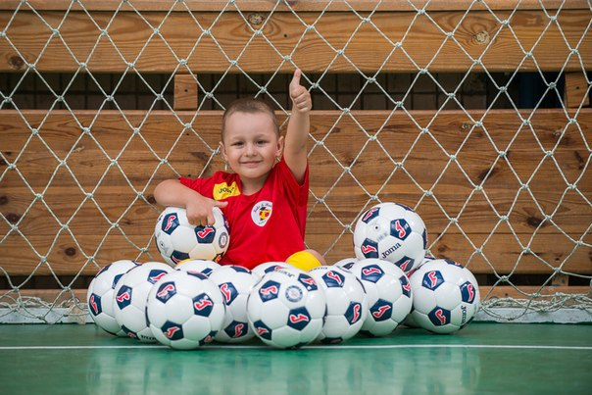
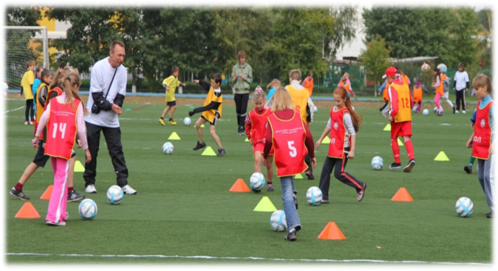
"Кем ты будешь, когда вырастешь? Футболистом, хоккеистом, политиком, юристом, экономистом, учёным, музыкантом? Не важно... Помни одно...
Ты будешь точно Человеком...
В первую очередь Человеком! "
(Андре-Пьер Жиньяк)

